Slide 1
Консультация для родителей РАЗВИТИЕ СВЯЗНОЙ РЕЧИ У СТАРШИХ ДОШКОЛЬНИКОВ
Детский сад «Кораблик» группа «Ручеек»
Воспитатели:
Березина Светлана Петровна
Гаврикова Юлия Николаевна

Slide 2
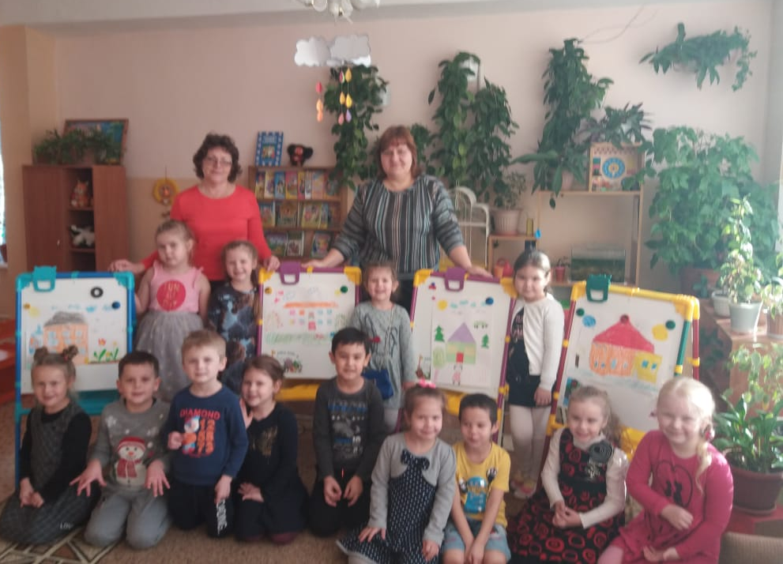
Речь — это одна из сложнейших форм речевой деятельности. По тому, как дошкольник владеет связной речью, можно сделать заключение о его общем развитии

Slide 3
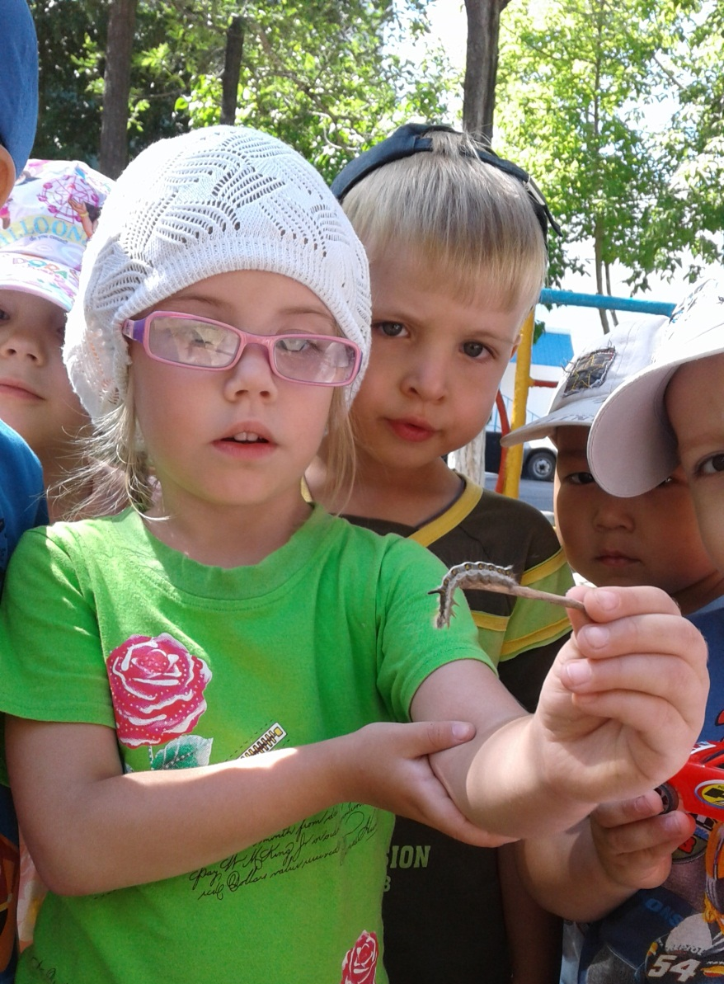
Насколько грамотно и связно говорит малыш, можно определить его готовность к обучению в школе. Более того, именно речевое развитие сыграет решающую роль в дальнейшем процессе обучения, его успеваемости и авторитете в классе.

Slide 4
КАК РАЗВИВАЕТСЯ РЕЧЬ ДЕТЕЙ В 6 ЛЕТ
Развитие речи у детей в этом возрасте характеризуется использованием простых распространенных предложений. Дошкольники на 6 году жизни используют сложные предложения, включающие в себя более 10 слов. Кроме того, для детей этого возраста развитие речи характеризуется:
- пониманием смысла обращенных к ним высказываний;
- внимательностью к речи тех, кто их окружает;
- способностью вслушиваться в инструкции и ответы взрослых;
- пониманием поставленных перед ними задач;
- способностью выявлять ошибки в речи окружающих;
- пониманием принципа изменения слов с использованием суффиксов, приставок;
- пониманием оттенков слов с несколькими значениями и похожими корнями.

Slide 5
В словарном запасе шестилетнего ребенка уже более 3000 слов, он начинает активно использовать обобщающие понятия, притяжательные прилагательные, местоимения и наречия, а также сложные предлоги. Для детей не представляет труда образовывать новые слова с помощью суффиксов, использовать относительные прилагательные и однокоренные слова. Многие дошкольники именно в этом возрасте начинают увлекаться словотворчеством.
Развитие речи у детей в возрасте 6 лет позволяет им не испытывать сложностей в процессе согласования частей речи с учетом падежа, рода, числа, используя в нужных ситуациях предлог

Slide 6
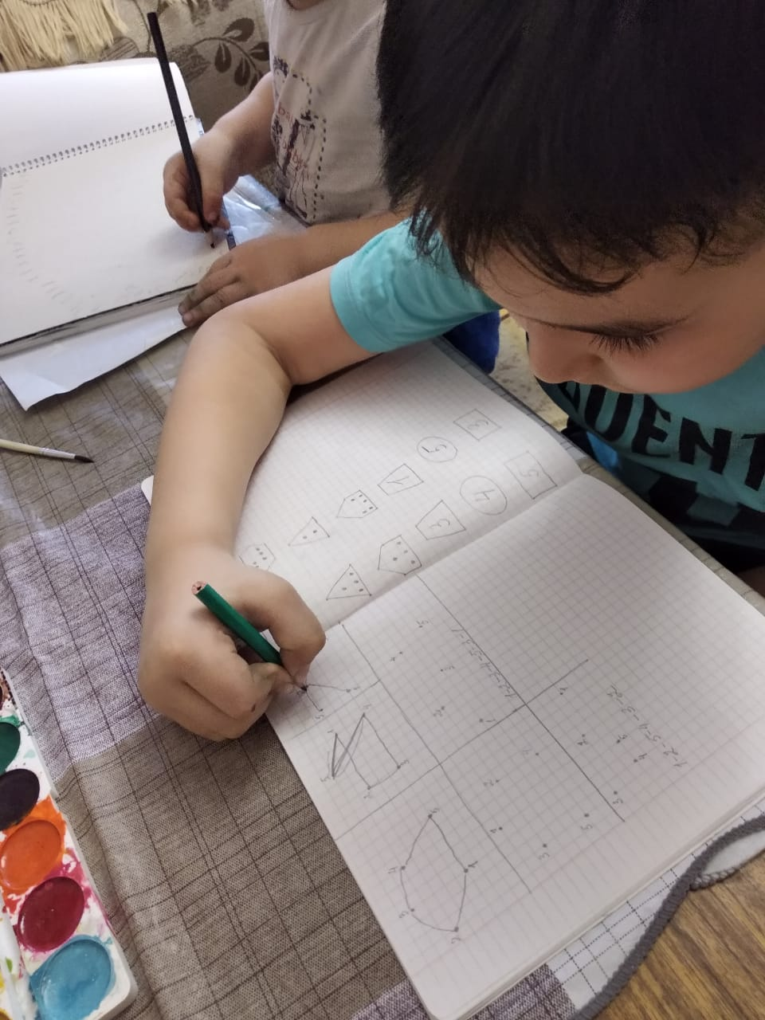
В течение первого года обучения в школе развитие речи перейдет на новый уровень. Из простой речи она трансформируется в монологическую. Кроме того, в жизни старшего дошкольника появляется письменная речь, открывающая перед ним новые возможности, например возвращение к ранее написанному с исправлением ошибок, что, в свою очередь, положительным образом скажется на формировании грамотной речи в будущем.

Slide 7
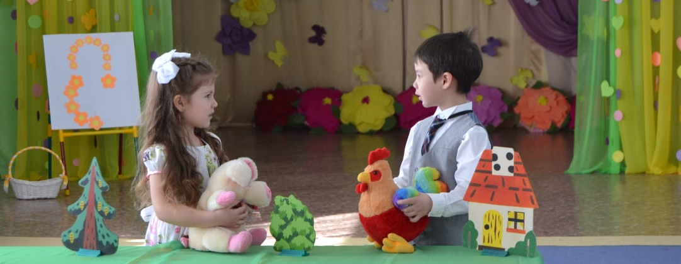
Игры для развития речи у старших дошкольников
Конечно же, с детьми 6-7 лет нужно продолжать играть, вот только игры нужно развитие речи у детей 6 7 лет выбирать не только развлекающие, но и обучающие. Например, стимулировать развитие связной речи у детей могут специальные игры, благодаря которым дети научатся правильно строить предложения, формировать диалоги, ставить вопросы и давать на них ответы.

Slide 8
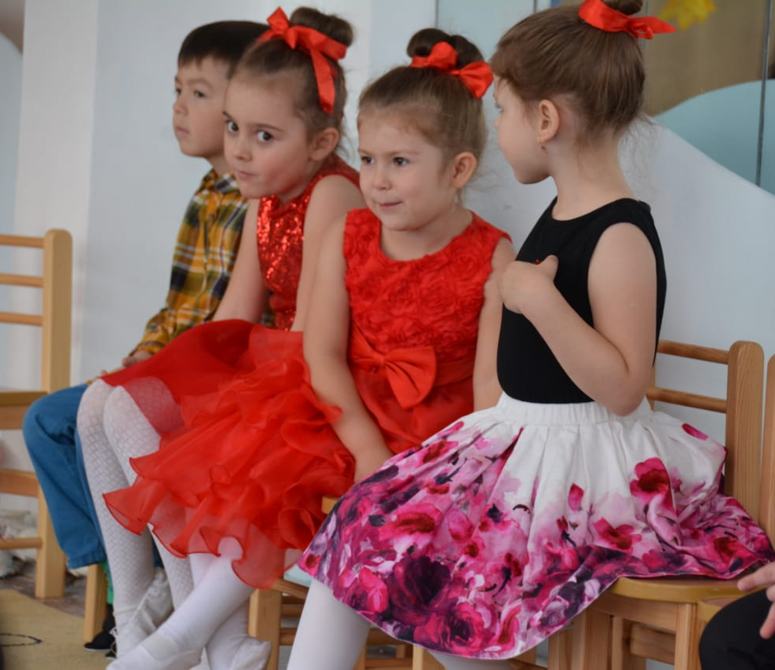
Игра «Журналист».
Отличная игра, построенная на беседе. Ребенку можно предложить сыграть роль сначала респондента — того, кто будет давать ответы на вопросы, а потом и репортера — того, кто эти вопросы будет задавать. В игре можно использовать микрофон, в который дети должны говорить без стеснения. Поднимать можно любые темы, начиная от недавно прочитанной книги и заканчивая совместно проведенным последним праздником.

Slide 9
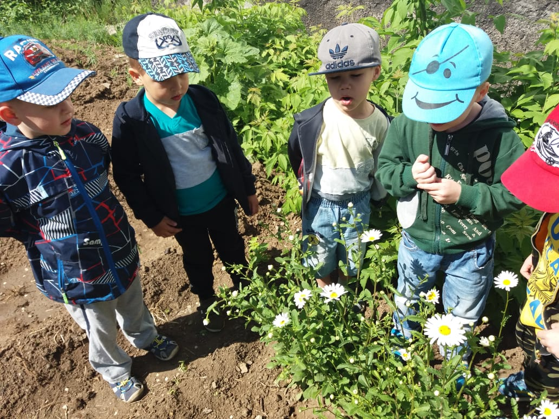
Игра «Отгадай загадку».
Интересная игра, подразумевающая собой участие сразу всех членов семьи. Взрослые должны будут обыграть какую-то ситуацию между собой, дошкольнику же будет предложено ее озвучить. Также можно использовать в игре картинки, которые ведущий будет пытаться изобразить, а остальные — отгадать.

Slide 10
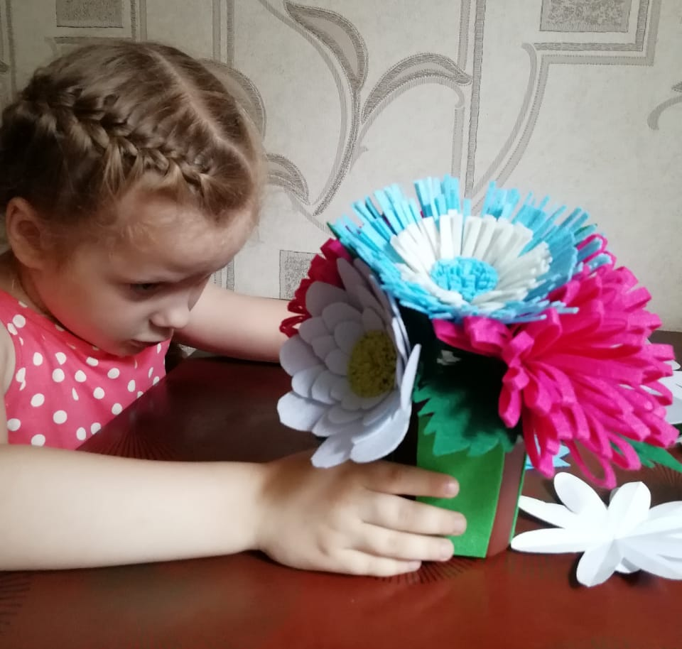
Игра «Отгадай игрушку».
В игре задействуется игрушка, которая должна будет стать главным героем выдуманной детьми или взрослыми истории. Малышу или взрослому будет предложено угадать по истории, какая именно игрушка принимала в ней участие. Простая и интересная игра поможет стимулировать речевое развитие у детей старшего дошкольного возраста.

Slide 11
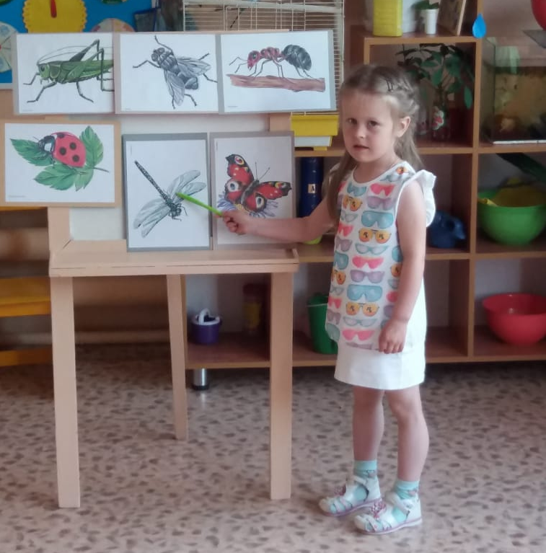
Игра «Придумай предложение».
Ребенку нужно будет сочинить предложение, используя изображения на представленных ему картинках. Важно заинтересовать ребенка настолько, чтобы он захотел составить креативные предложения. Со временем задание можно усложнить, предложив дошкольнику воспользоваться сразу тремя картинками.

Slide 12
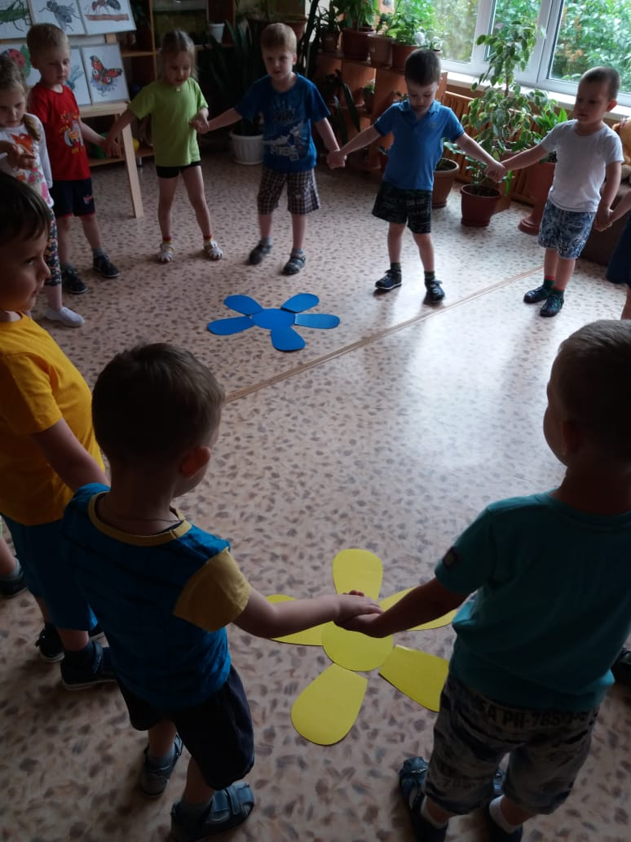
Игра «Противоположности».
Цель: закреплять умение подбирать слова, противоположные по смыслу.
Описание: предложить ребенку поочередно придумывать пары слов-противоположностей. За каждую придуманную пару выдается фишка. Выигрывает тот, у кого наберется больше фишек в конце игры. В первой части игры составляются пары - имена существительные; затем - прилагательные, глаголы и наречия (огонь - вода, умный - глупый, закрыть - открыть, высоко - низко).

Slide 13
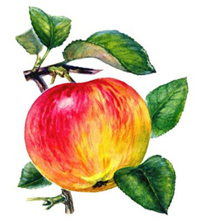
Игра «Противоречия».
Цель: развивать умение подбирать слова, противоположные по значению.
Описание: предложить ребенку найти признаки одного предмета, противоречащие друг другу. Например: книга - темная и белая одновременно (обложка и листы), утюг - горячий и холодный и т. п. Прочитать стихотворение.
Обсудить стихотворение. Обратить внимание ребенка на то, что один и тот же предмет, одно и то же явление можно охарактеризовать по-разному, в зависимости от точки зрения, как в прямом, так и в переносном смысле.
ЯБЛОКО
У прохожих на виду
Висело яблоко в саду.
Ну кому какое дело?
Просто яблоко висело.
Только конь сказал, что низко,
А мышонок - высоко.
Воробей сказал, что близко,
А улитка - далеко.
А теленок озабочен
Тем, что яблоко мало.
А цыпленок - тем, что очень
Велико и тяжело.
А котенку все равно:
Кислое, зачем оно?
«Что вы! - шепчет червячок. - Сладкий у него бочок».
Г. Сапгир

Slide 14
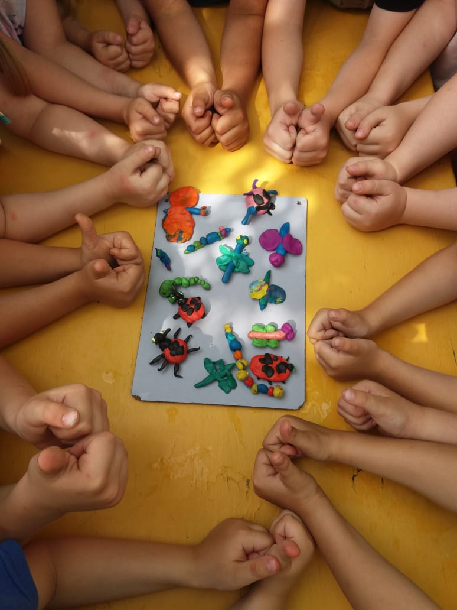
Эти и подобные игры помогут развивать у ребенка логику, внимание и память, а также ряд других качеств, важных для успешного обучения в школе. Важно, чтобы дошкольник умел группировать предметы и обобщать их с учетом определенных признаков.

Slide 15
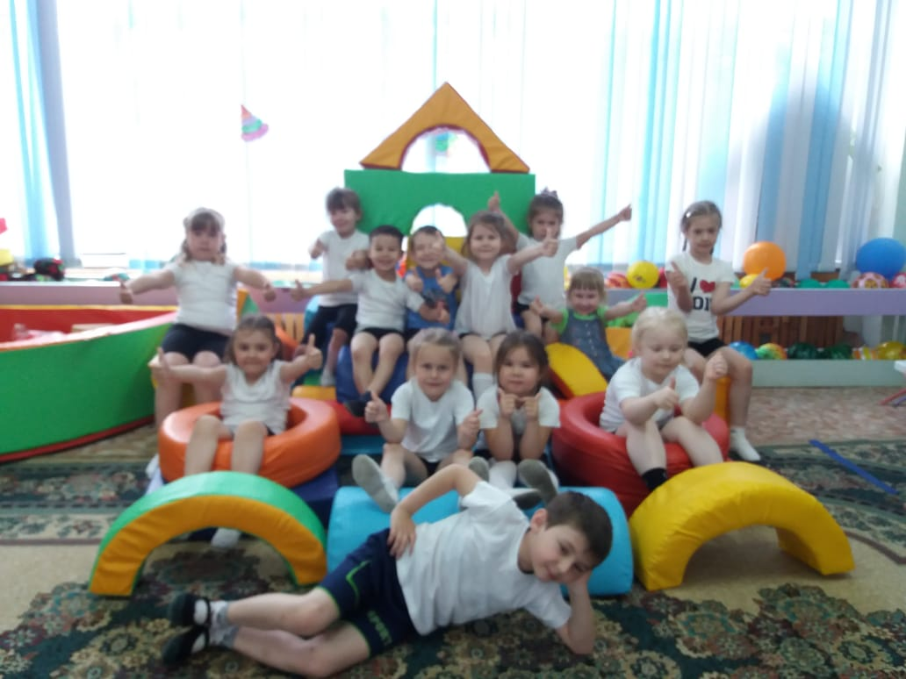
Благодарим за внимание!

